Slide 1
과목_학년학기_단원 | suh_h_0302_02
차시명 | 06 (몇십몇)÷(몇)을 계산해 볼까요(3)
파일명 | suh_h_0302_02_0006
검토 | 담당
수학팀 | 박종민
문서 HISTORY
번호 | 버전 | 문서 작성일 | 내용 비고 | 작성자 (내선번호) | 검토자
1 | V 1.0 | 2022.05.24 | 문서 발생 | 노유림
2 | V 1.0 | 2022.06.14 | 1차 수정 |  | 박종민
3 | V 2.0 | 2022.06.16 | 2차 검토 및 수정 |  | 김예림
4 | V 3.0 | 2022.06.16 | 3차 수정 |  | 박종민
5 | V 4.0 | 2022.06.16 | 4차 검토 및 수정 |  | 김예림
6 | V 5.0 | 2022.06.22 | 5차 수정 |  | 박종민
7
8
9
10
11

Slide 2
학습 단계 | 자료명 |  | 프레임 수 | 교과서 정보 | 파일명 | 자료 형태
도입 | 애니 | [도입 애니메이션] 딸기 케이크 만들기 | 1 | 수학 42쪽, 수학 익힘 34~35쪽 | suh_h_0302_02_0006_101_1.html | Html5(애니)
도입 | 생각 열기 | [생각 열기] 완성할 수 있는 케이크는 모두 몇 개이고, 남는 딸기는 몇 개인지 생각해 보기 | 1 | 수학 42쪽, 수학 익힘 34~35쪽 | suh_h_0302_02_0006_102_1.html | Html5
도입 | 학습 목표 | 이번 시간에 배울 내용 | 1 |  | suh_h_0302_02_0006_103_1.html | Html5
전개 | 활동 1 | [활동 1] 완성할 수 있는 케이크는 모두 몇 개이고, 남는 딸기는 몇 개인지 알아보기 | 1 | 수학 42쪽, 수학 익힘 34~35쪽 | suh_h_0302_02_0006_201_1.html | Html5
전개 | 약속하기 | [약속하기] 나머지 알아보기 | 1 | 수학 42쪽, 수학 익힘 34~35쪽 | suh_h_0302_02_0006_201_2.html | Html5
전개 | 활동 2 | [활동 2] 곱셈구구를 이용하여 17÷5를 계산하는 방법 알아보기 | 1 | 수학 43쪽, 수학 익힘 34~35쪽 | suh_h_0302_02_0006_202_1.html | Html5
전개 | 혼자서도 척척 | [혼자서도 척척] 문제 1 | 1 | 수학 43쪽, 수학 익힘 34~35쪽 | suh_h_0302_02_0006_203_1.html | Html5
정리 | 핵심 정리 | 핵심 정리 | 1 |  | suh_h_0302_02_0006_301_1.html | Html5
정리 | 차시 예고 | 다음 시간에 배울 내용 | 1 |  | suh_h_0302_02_0006_302_1.html | Html5
평가 | 확인 문제 | 확인 문제 | 1 |  | suh_h_0302_02_0006_401_1.html | Html5
총 프레임 수 |  |  | 10

Slide 3
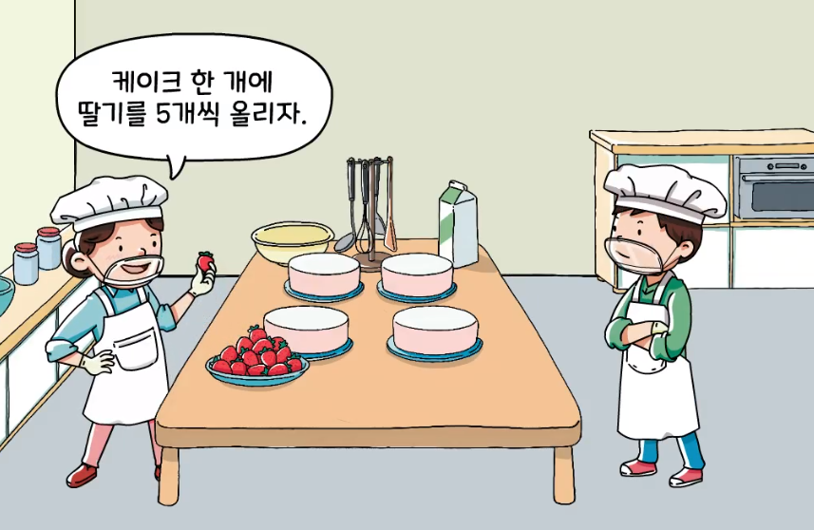

3-2
2. 나눗셈
suh_h_0302_02_0006_101_1
06 (몇십몇)÷(몇)을 계산해 볼까요(3)
Θ Description & Function
[애니 DVD 개발물]
한대희 3-2\app\resource\contents\lesson02\ops\2\media\mp4
[애니 게이트 참고 화면]
딸기 케이크 만들기
애니 파일명 | 2_5_02_ani.mp4

Slide 4
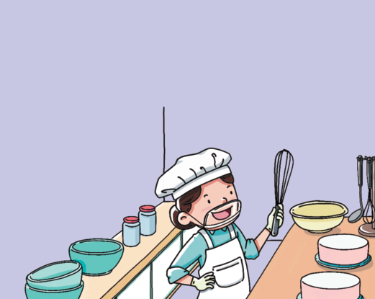



3-2
2. 나눗셈
suh_h_0302_02_0006_102_1
06 (몇십몇)÷(몇)을 계산해 볼까요(3)
Θ Description & Function
다음 그림의 상황에 대하여 이야기해 봅시다.
1. 탭 이벤트
2. 말풍선 소스 사용.
이미지 및 말풍선 위 마우스 오버 시 회색 테두리 효과 있음
3. 확대 버튼 및 풀 팝업창(다음 슬라이드)
4. 답 칸 클릭하면 답 나타남. 정답 확인 버튼은 정답 가리기로 토글 됨.
#1
물음 1
물음 2
물음 3
물음 4
#2
그림은 어떤 상황인가요?
케이크 한 개에
딸기를 5개씩
올리자.
케이크를 만들고 있습니다.
#3
#4
삽화 파일명 | LH 서버 > 원본 삽화 폴더 > 2단원 > (도입)3-2-2(6차시).psd

Slide 5

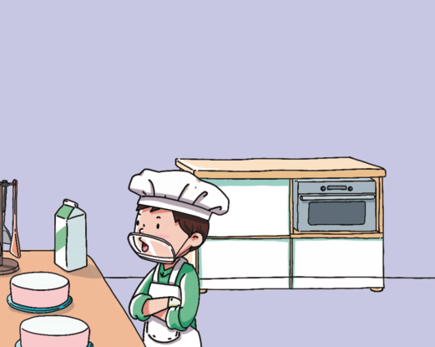

3-2
2. 나눗셈
suh_h_0302_02_0006_102_1
06 (몇십몇)÷(몇)을 계산해 볼까요(3)
Θ Description & Function
#1
< 확대 버튼 클릭 시 나타나는 화면>
1. 말풍선 소스 사용.
이미지에 텍스트는 지우고 새로 쓰기.
삽화는 상하 중앙에 최대한 크게 삽입.
케이크 한 개에
딸기를 5개씩
올리자.
딸기 17개로 완성할
수 있는 케이크는 모두
몇 개이고, 남는 딸기는
몇 개인 거지?
삽화 파일명 | LH 서버 > 원본 삽화 폴더 > 2단원 > (도입)3-2-1(2차시).psd

Slide 6
3-2
2. 나눗셈
suh_h_0302_02_0006_102_1
06 (몇십몇)÷(몇)을 계산해 볼까요(3)
Θ Description & Function
다음 그림의 상황에 대하여 이야기해 봅시다.
확대 버튼 및 풀 팝업창(5번 슬라이드)
답 칸 클릭하면 답 나타남. 정답 확인 버튼은 정답 가리기로 토글 됨.
물음 1
물음 2
물음 3
물음 4
딸기는 몇 개가 있나요?
딸기 17개로 완성할
수 있는 케이크는 모두
몇 개이고, 남는 딸기는
몇 개인 거지?
17개 있습니다.
#1
#2

Slide 7
3-2
2. 나눗셈
suh_h_0302_02_0006_102_1
06 (몇십몇)÷(몇)을 계산해 볼까요(3)
Θ Description & Function
다음 그림의 상황에 대하여 이야기해 봅시다.
확대 버튼 및 풀 팝업창(5번 슬라이드)
답 칸 클릭하면 답 나타남. 정답 확인 버튼은 정답 가리기로 토글 됨.
물음 1
물음 2
물음 3
물음 4
케이크 한 개에 딸기를 몇 개씩 올리려고 하나요?
케이크 한 개에
딸기를 5개씩
올리자.
5개씩 올리려고 합니다.
#1
#2

Slide 8
3-2
2. 나눗셈
suh_h_0302_02_0006_102_1
06 (몇십몇)÷(몇)을 계산해 볼까요(3)
Θ Description & Function
다음 그림의 상황에 대하여 이야기해 봅시다.
확대 버튼 및 풀 팝업창(5번 슬라이드)
답 칸 클릭하면 답 나타남. 정답 확인 버튼은 정답 가리기로 토글 됨.
물음 1
물음 2
물음 3
물음 4
궁금해하는 것은 무엇인가요?
딸기 17개로 완성할
수 있는 케이크는 모두
몇 개이고, 남는 딸기는
몇 개인 거지?
완성할 수 있는 케이크는 모두 몇 개이고, 남는 딸기는 몇 개인지 궁금해합니다.
#1
#2

Slide 9
3-2
2. 나눗셈
suh_h_0302_02_0006_103_1
06 (몇십몇)÷(몇)을 계산해 볼까요(3)
Θ Description & Function
#1
[이번 시간에 배울 내용]
준비물 팝업창.
1
이번 시간에는 무엇을 배울까요?
나머지가 있는 (몇십몇)÷(몇)의 몫과 나머지를 구할 수 있습니다.
곱셈구구를 이용하여 나머지가 있는 (몇십몇)÷(몇)의 계산 원리를 이해하고 계산할 수 있습니다.

Slide 10
3-2
2. 나눗셈
suh_h_0302_02_0006_201_1
06 (몇십몇)÷(몇)을 계산해 볼까요(3)
Θ Description & Function
완성할 수 있는 케이크는 모두 몇 개이고, 남는 딸기는 몇 개인지 알아봅시다.
탭 이벤트
답 칸 클릭하면 답 나타남. 정답 확인 버튼은 정답 가리기로 토글 됨.
#1
물음 1
물음 2
물음 3
물음 4
구하려는 것을 나눗셈식으로 나타내 보세요.
딸기 17개로 완성할 수 있는 케이크는 모두 몇 개이고,
남는 딸기는 몇 개인 거지?
케이크 한 개에
딸기를 5개씩
올리자.
17÷5＝□
#2

Slide 11

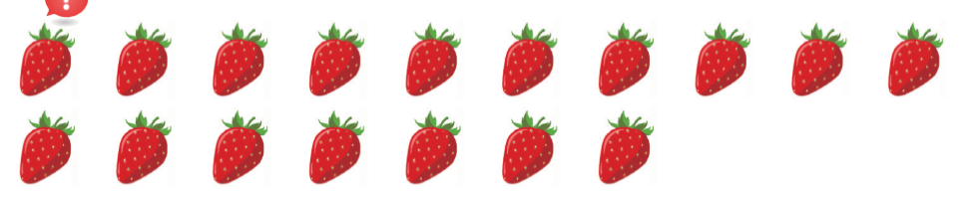


3-2
2. 나눗셈
suh_h_0302_02_0006_201_1
06 (몇십몇)÷(몇)을 계산해 볼까요(3)
Θ Description & Function
완성할 수 있는 케이크는 모두 몇 개이고, 남는 딸기는 몇 개인지 알아봅시다.
전자저작물과 동일한 기능. 한대희 3-2\app\resource\contents\lesson02\ops\2\2_5_03.html - 정답선 색 수정. - 전자저작물의 물음표 대신 깜빡이는 손가락 약물로 변경.
정답 확인 버튼을 클릭하면 답 나타남. 정답 확인 버튼은 정답 가리기로 토글 됨.
물음 1
물음 2
물음 3
물음 4
딸기를 5개씩 묶어 보세요.
#1
#2
삽화 파일명 | 한대희 3-2\app\resource\contents\lesson02\ops\2\images\2_5\2_5_03_01.png

Slide 12
3-2
2. 나눗셈
suh_h_0302_02_0006_201_1
06 (몇십몇)÷(몇)을 계산해 볼까요(3)
Θ Description & Function
완성할 수 있는 케이크는 모두 몇 개이고, 남는 딸기는 몇 개인지 알아봅시다.
11번 슬라이드의 정답 화면 표출.
답 칸 클릭하면 답 나타남. 정답 확인 버튼은 정답 가리기로 토글 됨.
물음 1
물음 2
물음 3
물음 4
완성할 수 있는 케이크는 모두 몇 개인가요?
#1
3개
#2

Slide 13
3-2
2. 나눗셈
suh_h_0302_02_0006_201_1
06 (몇십몇)÷(몇)을 계산해 볼까요(3)
Θ Description & Function
완성할 수 있는 케이크는 모두 몇 개이고, 남는 딸기는 몇 개인지 알아봅시다.
11번 슬라이드의 정답 화면 표출.
답 칸 클릭하면 답 나타남. 정답 확인 버튼은 정답 가리기로 토글 됨.
물음 1
물음 2
물음 3
물음 4
남는 딸기는 몇 개인가요?
#1
2개
#2

Slide 14







3-2
2. 나눗셈
suh_h_0302_02_0006_201_2
06 (몇십몇)÷(몇)을 계산해 볼까요(3)
Θ Description & Function
완성할 수 있는 케이크는 모두 몇 개이고, 남는 딸기는 몇 개인지 알아봅시다.
개념 정리 학습창
화살표 약물은 전자저작물과 동일하게 왼쪽부터 차례대로 1개씩 나타남. 클릭 시 효과는 전자저작물과 동일함. 한대희 3-2\app\resource\contents\lesson02\ops\2\2_5_04.html - 전자저작물의 물음표 대신 깜빡이는 손가락 약물로 변경.
흰 배경 없도록 작성.
정답 확인 버튼 없음
이너 버튼 (페이지 2개)
답 칸 클릭하면 답 나타남.
답 칸 별도 박스 사용.
답 칸 내 텍스트 색상은 빨간색
누르면 정답 표출. 약속하기 정답 버튼에서 토글됨.
7. 론 캐릭터 사용. 캐릭터 또는 말줄임 버튼을 각각 클릭하면 우측에 말풍선과 함께 음성이 나옴 (다음 슬라이드)
#1
17을 5로 나누면 몫은 3이고 2가 남습니다. 이때 2를 17÷5의 라고 합니다.
나머지
#6
나누는 수
#2
 |  | 3
5 | 1 | 7
 | 1 | 5
몫
#3
나누어지는 수
2
나머지
#5
#4
삽화 파일명 | 한대희 3-2\app\resource\contents\lesson02\ops\2\images\2_5\2_5_04_01.svg

Slide 15
3-2
2. 나눗셈
suh_h_0302_02_0006_201_2
06 (몇십몇)÷(몇)을 계산해 볼까요(3)
Θ Description & Function
완성할 수 있는 케이크는 모두 몇 개이고, 남는 딸기는 몇 개인지 알아봅시다.
내레이션: 재클릭 시 말풍선이 사라지고 내레이션 멈춤.
캐릭터를 클릭하면 상단에 말풍선이 나타나고 내레이션이 나옴.
17을 5로 나누면 몫은 3이고 2가 남습니다. 이때 2를 17÷5의 라고 합니다.
나머지
내레이션: 캐릭터(론, 남)
suh_h_0302_02_0006_201_2
이것도 나눗셈식이라고 하기도 해요.
나누는 수
 |  | 3
5 | 1 | 7
 | 1 | 5
몫
나누어지는 수
이것도 나눗셈식
이라고 하기도 해요.
나머지
2

Slide 16


3-2
2. 나눗셈
suh_h_0302_02_0006_201_2
06 (몇십몇)÷(몇)을 계산해 볼까요(3)
Θ Description & Function
완성할 수 있는 케이크는 모두 몇 개이고, 남는 딸기는 몇 개인지 알아봅시다.
개념 정리 학습창
답 칸 클릭하면 답 나타남.
답 칸 별도 박스 사용.
답 칸 내 텍스트 색상은 빨간색
누르면 정답 표출. 약속하기 정답 버튼에서 토글됨.
#1
나머지가 없으면 나머지가 0이라고 말할 수 있습니다.
나머지가 0일 때, 고 합니다.
#2
나누어떨어진다

Slide 17

3-2
2. 나눗셈
suh_h_0302_02_0006_202_1
06 (몇십몇)÷(몇)을 계산해 볼까요(3)
Θ Description & Function
17÷5를 계산하는 방법을 알아봅시다.
탭 이벤트
누르면 설명 팝업창 나오기(17번 슬라이드)
누르면 설명 팝업창 나오기(19번 슬라이드)
답 칸 클릭하면 답 나타남. 정답 확인 버튼은 정답 가리기로 토글 됨.
#1
물음 1
물음 2
17÷5를 계산하는 방법을 알아보세요.
#2
#3
몫을 2라고 생각하면
몫을 4라고 생각하면
 |  | 3
5 | 1 | 7
 | 1 | 5
 |  | 2
···5×3
#4

Slide 18

3-2
2. 나눗셈
suh_h_0302_02_0006_202_1
06 (몇십몇)÷(몇)을 계산해 볼까요(3)
Θ Description & Function
#2
< ‘몫을 2라고 생각하면’ 클릭 시 나타나는 화면>
론 캐릭터 사용. 캐릭터 또는 말줄임 버튼을 각각 클릭하면 상단에 말풍선과 함께 음성이 나옴 (다음 슬라이드)
색상 박스 사용.
깜빡거리는 손가락 약물 사용. 클릭 시 나눗셈 아래 부분 나타남. 효과는 전자저작물과 동일. <전자저작물> 한대희 3-2\app\resource\contents\lesson02\ops\2\2_5_05.html
몫을 2라고 생각하면
 |  | 2
5 | 1 | 7
 | 1 | 0
 |  | 7
#3
··· 5×2
#1

Slide 19
3-2
2. 나눗셈
suh_h_0302_02_0006_202_1
06 (몇십몇)÷(몇)을 계산해 볼까요(3)
Θ Description & Function
< ‘몫을 2라고 생각하면’ 클릭 시 나타나는 화면>
내레이션: 재클릭 시 말풍선이 사라지고 내레이션 멈춤.
캐릭터를 클릭하면 우측에 말풍선이 나타나고 내레이션이 나옴.
몫을 2라고 생각하면
 |  | 2
5 | 1 | 7
 | 1 | 0
 |  | 7
··· 5×2
내레이션: 캐릭터(론, 남)
suh_h_0302_02_0006_202_1_1
나머지가 5보다 크니까 더 나눌 수 있네.
#1
#2
나머지가 5보다 크니까 더 나눌 수 있네.

Slide 20

3-2
2. 나눗셈
suh_h_0302_02_0006_202_1
06 (몇십몇)÷(몇)을 계산해 볼까요(3)
Θ Description & Function
#2
< ‘몫을 4라고 생각하면’ 클릭 시 나타나는 화면>
미미 캐릭터 사용. 캐릭터 또는 말줄임 버튼을 각각 클릭하면 상단에 말풍선과 함께 음성이 나옴 (다음 슬라이드)
색상 박스 사용.
깜빡거리는 손가락 약물 사용. 클릭 시 나눗셈 아래 부분 나타남. 효과는 전자저작물과 동일. <전자저작물> 한대희 3-2\app\resource\contents\lesson02\ops\2\2_5_05.html
몫을 4라고 생각하면
 |  | 4
5 | 1 | 7
 | 2 | 0
#3
··· 5×4
#1

Slide 21
3-2
2. 나눗셈
suh_h_0302_02_0006_202_1
06 (몇십몇)÷(몇)을 계산해 볼까요(3)
Θ Description & Function
< ‘몫을 4라고 생각하면’ 클릭 시 나타나는 화면>
내레이션: 재클릭 시 말풍선이 사라지고 내레이션 멈춤.
캐릭터를 클릭하면 우측에 말풍선이 나타나고 내레이션이 나옴.
몫을 4라고 생각하면
 |  | 4
5 | 1 | 7
 | 2 | 0
내레이션: 캐릭터(미미, 여)
suh_h_0302_02_0006_202_1_2
20은 17보다 크네.
··· 5×4
#1
#2
20은 17보다 크네.

Slide 22
3-2
2. 나눗셈
suh_h_0302_02_0006_202_1
06 (몇십몇)÷(몇)을 계산해 볼까요(3)
Θ Description & Function
17÷5를 계산하는 방법을 알아봅시다.
약물 사용.
답 칸 클릭하면 답 나타남. 정답 확인 버튼은 정답 가리기로 토글 됨.
물음 1
물음 2
17÷5의 몫과 나머지는 얼마인가요?
#1
몫
3
나머지
2
#2

Slide 23


3-2
2. 나눗셈
suh_h_0302_02_0006_203_1
06 (몇십몇)÷(몇)을 계산해 볼까요(3)
#1
Θ Description & Function
계산해 보세요.
[혼자서도 척척 1] 전자저작물(DVD) 아이콘 사용
풀이 확인 버튼 클릭 시 풀이 팝업 창 (다음 슬라이드)
답 칸 클릭 시 정답 나타남. 정답 확인 버튼은 정답 가리기로 토글 됨.
이너 버튼(페이지 2개)
56÷6
9
37÷4
9
몫
몫
나머지
2
나머지
1
#4
#2
#3

Slide 24
3-2
2. 나눗셈
suh_h_0302_02_0006_203_1
06 (몇십몇)÷(몇)을 계산해 볼까요(3)
Θ Description & Function
계산해 보세요.
[풀이 확인 버튼 클릭 시 나타나는 화면]
56÷6
9
37÷4
9
몫
몫
풀이
 |  | 9
6 | 5 | 6
 | 5 | 4
 |  | 2
 |  | 9
4 | 3 | 7
 | 3 | 6
 |  | 1
나머지
2
나머지
2
나머지
1

Slide 25
3-2
2. 나눗셈
suh_h_0302_02_0006_203_1
06 (몇십몇)÷(몇)을 계산해 볼까요(3)
Θ Description & Function
계산해 보세요.
답 칸 클릭 시 정답 나타남. 정답 확인 버튼은 정답 가리기로 토글 됨.
정답 칸 클릭 시 정답과 함께 해당 풀이 나타남.
 |  | 5
8 | 4 | 5
 | 4 | 0
 |  | 5
 |  | 9
7 | 6 | 9
 | 6 | 3
 |  | 6
#2
#2
몫
5
몫
9
나머지
5
나머지
6
#1

Slide 26

3-2
2. 나눗셈
suh_h_0302_02_0006_301_1
06 (몇십몇)÷(몇)을 계산해 볼까요(3)
Θ Description & Function
핵심 정리
전자저작물과 동일 한대희 3-2\app\resource\contents\lesson02\ops\2\2_5_04.html
정답 확인 버튼 없음.
[ (몇십몇)÷(몇)의 계산(3) ]
17을 5로 나누면 몫은 3이고 2가 남습니다.
이때 2를 17÷5의 라고 합니다.
나머지
#1
몫
 |  | 3
5 | 1 | 7
 | 1 | 5
 |  | 2
나머지
#2
삽화 파일명 | 한대희 3-2\app\resource\contents\lesson02\ops\2\images\2_5\2_5_04_01.svg

Slide 27
3-2
2. 나눗셈
suh_h_0302_02_0006_301_1
06 (몇십몇)÷(몇)을 계산해 볼까요(3)
Θ Description & Function
핵심 정리
정답 확인 버튼 없음.
[ (몇십몇)÷(몇)의 계산(3) ]
나머지가 없으면 나머지가 0이라고 말할 수 있습니다.
나머지가 0일 때, 고 합니다.
나누어떨어진다
#1

Slide 28


3-2
2. 나눗셈
suh_h_0302_02_0006_302_1
06 (몇십몇)÷(몇)을 계산해 볼까요(3)
Θ Description & Function
#1
[다음 시간에 배울 내용]
1
다음 시간에는 무엇을 배울까요?
(몇십몇)÷(몇)을 계산해 볼까요(4)
44~45쪽
36~37쪽

Slide 29
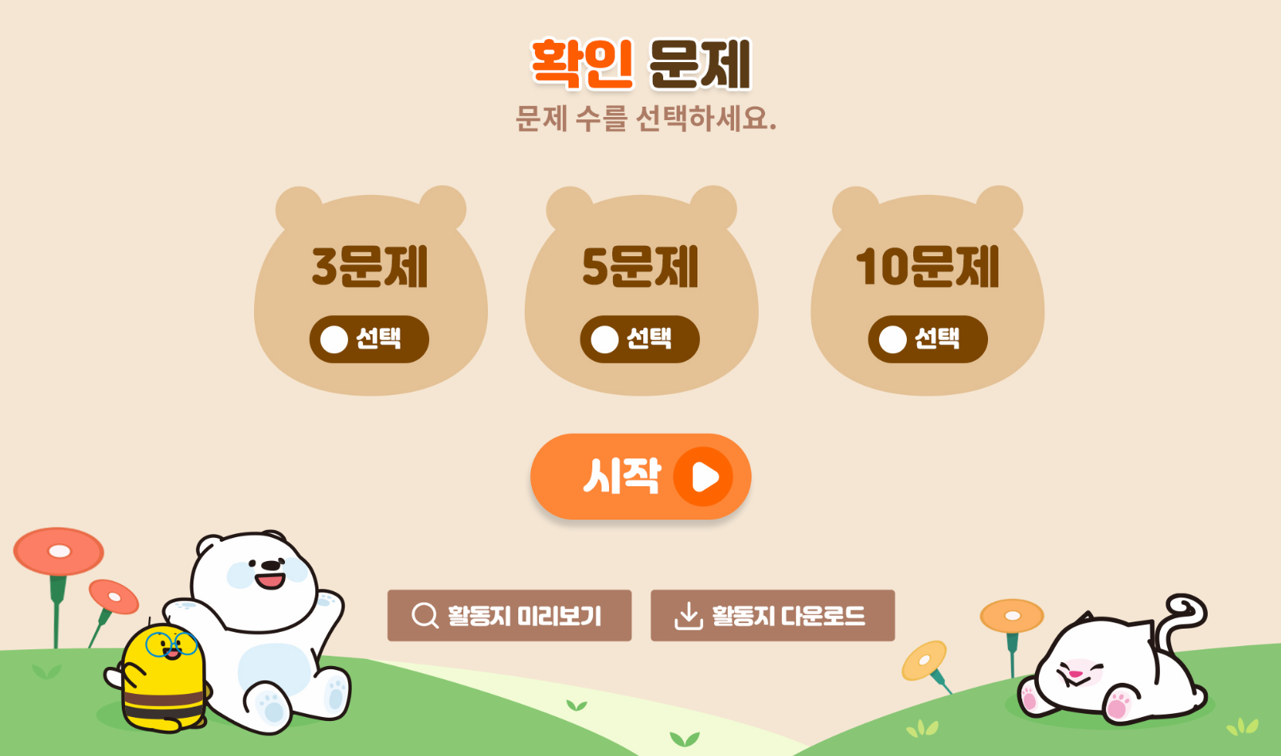
3-2
2. 나눗셈
suh_h_0302_02_0006_401_1
06 (몇십몇)÷(몇)을 계산해 볼까요(3)
Θ Description & Function
#1
[확인 문제] 게이트
활동지 다운로드 버튼
3~4학년군_수학(한)3-2_확인문제_2_06차시.hwp
3. 활동지 다운로드 버튼은 게이트 화면에만 있음
#2~3

Slide 30

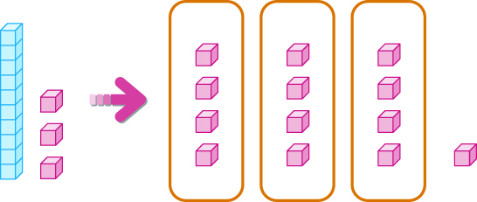
3-2
2. 나눗셈
suh_h_0302_02_0006_401_1
06 (몇십몇)÷(몇)을 계산해 볼까요(3)
Θ Description & Function
문제 1
문제 2
문제 3
문제 4
문제 5
문제 6
문제 7
문제 8
문제 9
문제 10
1. 풀이 확인 팝업창(다음 슬라이드)
2. 답 칸 클릭하면 답 나타남. 정답 확인 버튼은 정답 가리기로 토글 됨.
수 모형을 보고 안에 알맞은 수를 써넣으시오.
13
÷
3
＝
4
···
1
#1
#2
삽화 파일명 | 한대희 3-2\app\resource\data\02\교수 학습 자료\도형 그림 자료\67.jpg

Slide 31
3-2
2. 나눗셈
suh_h_0302_02_0006_401_1
06 (몇십몇)÷(몇)을 계산해 볼까요(3)
Θ Description & Function
문제 1
문제 2
문제 3
문제 4
문제 5
문제 6
문제 7
문제 8
문제 9
문제 10
[풀이 확인 버튼 클릭 시 나타나는 화면]
수 모형을 보고 안에 알맞은 수를 써넣으시오.
풀이
십 모형 1개와 일 모형 3개를 셋으로 동일하게 나누면 일 모형 4개씩 3묶음으로 나눠지고 일 모형 한 개가 남습니다.
이를 식으로 나타내면 13÷3＝4···1입니다.
13
÷
3
＝
4
···
1

Slide 32
3-2
2. 나눗셈
suh_h_0302_02_0006_401_1
06 (몇십몇)÷(몇)을 계산해 볼까요(3)
Θ Description & Function
문제 1
문제 2
문제 3
문제 4
문제 5
문제 6
문제 7
문제 8
문제 9
문제 10
풀이 확인 팝업창(다음 슬라이드)
답 칸 클릭하면 답 나타남. 정답 확인 버튼은 정답 가리기로 토글 됨.
세로셈에서 답 칸 클릭 시 하단의 파란색 풀이가 나타남.
계산해 보시오.
66÷9＝
71÷8＝
7···3
8···7
 |  | 8
4 | 3 | 5
 | 3 | 2
 |  | 3
 |  | 9
5 | 4 | 9
 | 4 | 5
 |  | 4
#3
#3
#1
#2

Slide 33
3-2
2. 나눗셈
suh_h_0302_02_0006_401_1
06 (몇십몇)÷(몇)을 계산해 볼까요(3)
Θ Description & Function
문제 1
문제 2
문제 3
문제 4
문제 5
문제 6
문제 7
문제 8
문제 9
문제 10
[풀이 확인 버튼 클릭 시 나타나는 화면]
계산해 보시오.
66÷9＝
71÷8＝
7···3
8···7
 |  | 8
4 | 3 | 5
 | 3 | 2
 |  | 3
 |  | 9
5 | 4 | 9
 | 4 | 5
 |  | 4
풀이
 |  | 7
9 | 6 | 6
 | 6 | 3
 |  | 3
 |  | 8
8 | 7 | 1
 | 6 | 4
 |  | 7

Slide 34




3-2
2. 나눗셈
suh_h_0302_02_0006_401_1
06 (몇십몇)÷(몇)을 계산해 볼까요(3)
Θ Description & Function
문제 1
문제 2
문제 3
문제 4
문제 5
문제 6
문제 7
문제 8
문제 9
문제 10
식, 답 약물 사용
풀이 확인 팝업창(다음 슬라이드)
답 칸 클릭하면 답 나타남. 정답 확인 버튼은 정답 가리기로 토글 됨.
구해야 할 것, 주어진 것 약물 사용 - ‘구해야 할 것’ 클릭 시 파란색 선 표출 - ‘주어진 것’ 클릭 시 주황색 선 표출
팽이 57개를 6명에게 똑같이 나누어 주려고 합니다. 한 명이 받게 되는 팽이는 몇 개이고, 남는 팽이는 몇 개입니까?
#4
57÷6＝9···3
#1
9
개씩 받고,
3
개가 남습니다.
#2
#3

Slide 35
3-2
2. 나눗셈
suh_h_0302_02_0006_401_1
06 (몇십몇)÷(몇)을 계산해 볼까요(3)
Θ Description & Function
문제 1
문제 2
문제 3
문제 4
문제 5
문제 6
문제 7
문제 8
문제 9
문제 10
[풀이 확인 버튼 클릭 시 나타나는 화면]
팽이 57개를 6명에게 똑같이 나누어 주려고 합니다. 한 명이 받게 되는 팽이는 몇 개이고, 남는 팽이는 몇 개입니까?
57÷6＝9···3
9
개씩 받고,
3
개가 남습니다.
풀이
식 57÷6＝9···3에서 몫은 9, 나머지는 3입니다. 따라서 한 명이 받게 되는 팽이는 9개이고, 남는 팽이는 3개입니다.

Slide 36
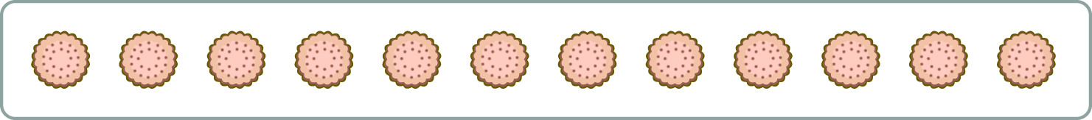
3-2
2. 나눗셈
suh_h_0302_02_0006_401_1
06 (몇십몇)÷(몇)을 계산해 볼까요(3)
Θ Description & Function
문제 1
문제 2
문제 3
문제 4
문제 5
문제 6
문제 7
문제 8
문제 9
문제 10
이너 버튼 내 발문, 블릿 위치 고정
답 칸 클릭하면 답 나타남. 정답 확인 버튼은 정답 가리기로 토글 됨.
이너 버튼 (페이지 2개)
깜빡이는 손가락 약물 사용. - 클릭 시 정답 선 나타남.
쿠키 12개를 한 사람에게 5개씩 똑같이 나누어 주려고 합니다. 모두 몇 명에게 나누어 줄 수 있고, 몇 개가 남는지 물음에 답해 보시오.
#1
그림을 알맞게 묶어 보시오.
#4
#4
#2
#3
삽화 파일명 | 한대희 3-2\app\resource\data\02\교수 학습 자료\도형 그림 자료\19.jpg

Slide 37
3-2
2. 나눗셈
suh_h_0302_02_0006_401_1
06 (몇십몇)÷(몇)을 계산해 볼까요(3)
Θ Description & Function
문제 1
문제 2
문제 3
문제 4
문제 5
문제 6
문제 7
문제 8
문제 9
문제 10
이전 화면의 정답 화면 표출
풀이 확인 팝업창(다음 슬라이드)
답 칸 클릭하면 답 나타남. 정답 확인 버튼은 정답 가리기로 토글 됨.
쿠키 12개를 한 사람에게 5개씩 똑같이 나누어 주려고 합니다. 모두 몇 명에게 나누어 줄 수 있고, 몇 개가 남는지 물음에 답해 보시오.
나눗셈식으로 나타내 보시오.
#1
12÷5＝2···2
#2
#3

Slide 38
3-2
2. 나눗셈
suh_h_0302_02_0006_401_1
06 (몇십몇)÷(몇)을 계산해 볼까요(3)
Θ Description & Function
문제 1
문제 2
문제 3
문제 4
문제 5
문제 6
문제 7
문제 8
문제 9
문제 10
[풀이 확인 버튼 클릭 시 나타나는 화면]
쿠키 12개를 한 사람에게 5개씩 똑같이 나누어 주려고 합니다. 모두 몇 명에게 나누어 줄 수 있고, 몇 개가 남는지 물음에 답해 보시오.
나눗셈식으로 나타내 보시오.
풀이
12÷5＝2···2
쿠키 12개를 한 사람당 5개씩 주면 두 사람에게 줄 수 있고, 쿠키 2개가 남습니다. 이를 식으로 나타내면 12÷5＝2···2입니다.

Slide 39

3-2
2. 나눗셈
suh_h_0302_02_0006_401_1
06 (몇십몇)÷(몇)을 계산해 볼까요(3)
Θ Description & Function
문제 1
문제 2
문제 3
문제 4
문제 5
문제 6
문제 7
문제 8
문제 9
문제 10
이너 버튼 내 발문, 블릿 위치 고정
답 칸 클릭하면 답 나타남. 정답 확인 버튼은 정답 가리기로 토글 됨.
이너 버튼 (페이지 2개)
깜빡이는 손가락 약물 사용. - 클릭 시 정답 선 나타남.
구슬 11개를 한 사람에게 4개씩 똑같이 나누어 주려고 합니다. 모두 몇 명에게 나누어 줄 수 있고, 몇 개가 남는지 물음에 답해 보시오.
#1
아래 그림을 알맞게 묶어 보시오.
#4
#4
#2
#3
삽화 파일명 | 한대희 3-2\app\resource\data\02\교수 학습 자료\도형 그림 자료\25.jpg

Slide 40
3-2
2. 나눗셈
suh_h_0302_02_0006_401_1
06 (몇십몇)÷(몇)을 계산해 볼까요(3)
Θ Description & Function
문제 1
문제 2
문제 3
문제 4
문제 5
문제 6
문제 7
문제 8
문제 9
문제 10
이전 화면의 정답화면 표출
풀이 확인 팝업창(다음 슬라이드)
답 칸 클릭하면 답 나타남. 정답 확인 버튼은 정답 가리기로 토글 됨.
구슬 11개를 한 사람에게 4개씩 똑같이 나누어 주려고 합니다. 모두 몇 명에게 나누어 줄 수 있고, 몇 개가 남는지 물음에 답해 보시오.
나눗셈식으로 나타내 보시오.
#1
11÷4＝2···3
#2
#3

Slide 41
3-2
2. 나눗셈
suh_h_0302_02_0006_401_1
06 (몇십몇)÷(몇)을 계산해 볼까요(3)
Θ Description & Function
문제 1
문제 2
문제 3
문제 4
문제 5
문제 6
문제 7
문제 8
문제 9
문제 10
[풀이 확인 버튼 클릭 시 나타나는 화면]
구슬 11개를 한 사람에게 4개씩 똑같이 나누어 주려고 합니다. 모두 몇 명에게 나누어 줄 수 있고, 몇 개가 남는지 물음에 답해 보시오.
나눗셈식으로 나타내 보시오.
풀이
11÷4＝2···3
구슬 11개를 한 사람에게 4개씩 똑같이 나누어 주면 두 사람에게 줄 수 있고 3개가 남습니다. 이를 식으로 나타내면 11÷4＝2···3입니다.

Slide 42
3-2
2. 나눗셈
suh_h_0302_02_0006_401_1
06 (몇십몇)÷(몇)을 계산해 볼까요(3)
Θ Description & Function
문제 1
문제 2
문제 3
문제 4
문제 5
문제 6
문제 7
문제 8
문제 9
문제 10
풀이 확인 팝업창(다음 슬라이드)
답 칸 클릭하면 답 나타남. 정답 확인 버튼은 정답 가리기로 토글 됨.
나눗셈의 몫과 나머지를 구해 보시오.
48÷9
56÷6
몫
5
몫
9
나머지
3
나머지
2
#1
#2

Slide 43
3-2
2. 나눗셈
suh_h_0302_02_0006_401_1
06 (몇십몇)÷(몇)을 계산해 볼까요(3)
Θ Description & Function
문제 1
문제 2
문제 3
문제 4
문제 5
문제 6
문제 7
문제 8
문제 9
문제 10
[풀이 확인 버튼 클릭 시 나타나는 화면]
나눗셈의 몫과 나머지를 구해 보시오.
풀이
48÷9
56÷6
몫
5
몫
3
 |  | 5
9 | 4 | 8
 | 4 | 5
 |  | 3
 |  | 9
6 | 5 | 6
 | 5 | 4
 |  | 2
나머지
3
나머지
2

Slide 44
3-2
2. 나눗셈
suh_h_0302_02_0006_401_1
06 (몇십몇)÷(몇)을 계산해 볼까요(3)
Θ Description & Function
문제 1
문제 2
문제 3
문제 4
문제 5
문제 6
문제 7
문제 8
문제 9
문제 10
풀이 확인 팝업창(다음 슬라이드
답 칸 클릭하면 답 나타남. 정답 확인 버튼은 정답 가리기로 토글 됨.
클릭 시 O, X 기능 - O 효과음 삽입 - X 효과음 삽입
6으로 나누었을 때 나머지가 있는 수를 고르시오.
#3
54
37
48
#1
#2

Slide 45
3-2
2. 나눗셈
suh_h_0302_02_0006_401_1
06 (몇십몇)÷(몇)을 계산해 볼까요(3)
Θ Description & Function
문제 1
문제 2
문제 3
문제 4
문제 5
문제 6
문제 7
문제 8
문제 9
문제 10
[풀이 확인 버튼 클릭 시 나타나는 화면]
6으로 나누었을 때 나머지가 있는 수를 고르시오.
54
37
48
풀이
( )
54÷6＝9
37÷6＝6···1
48÷6＝8

Slide 46



3-2
2. 나눗셈
suh_h_0302_02_0006_401_1
06 (몇십몇)÷(몇)을 계산해 볼까요(3)
Θ Description & Function
문제 1
문제 2
문제 3
문제 4
문제 5
문제 6
문제 7
문제 8
문제 9
문제 10
해결 방법, 답 약물 사용
풀이 확인 팝업창(다음 슬라이드)
답 칸 클릭하면 답 나타남. 정답 확인 버튼은 정답 가리기로 토글 됨.
구해야 할 것, 주어진 것 약물 사용 - ‘구해야 할 것’ 클릭 시 파란색 선 표출 - ‘주어진 것’ 클릭 시 주황색 선 표출
50보다 작은 두 자리 수 중에서 7로 나누었을 때, 나머지가 6인 수는 몇 개인지 구해 보시오.
#4
#1
해결 방법
답이 될 수 있는 모든 수를 생각합니다.
답이 될 수 있는 모든 수를 7로 나누어 계산해보고 나머지가 6인 수를 찾습니다.
답
6
개
#2
#3

Slide 47
3-2
2. 나눗셈
suh_h_0302_02_0006_401_1
06 (몇십몇)÷(몇)을 계산해 볼까요(3)
Θ Description & Function
문제 1
문제 2
문제 3
문제 4
문제 5
문제 6
문제 7
문제 8
문제 9
문제 10
[풀이 확인 버튼 클릭 시 나타나는 화면]
50보다 작은 두 자리 수 중에서 7로 나누었을 때, 나머지가 6인 수는 몇 개인지 구해 보시오.
풀이
주어진 수는 50보다 작은 두 자리 수입니다. 답이 될 수 있는 수는 10부터 49까지의 수입니다.
해결 방법
답이 될 수 있는 모든 수를 생각합니다.
답이 될 수 있는 모든 수를 7로 나누어 계산하고 나머지가 6인 수를 찾습니다.
답이 될 수 있는 모든 수를 7로 나누어 계산해보고 나머지가 6인 수를 찾습니다.
13÷7＝1···6
34÷7＝4···6
개
20÷7＝2···6
41÷7＝5···6
6
27÷7＝3···6
48÷7＝6···6

Slide 48

3-2
2. 나눗셈
suh_h_0302_02_0006_401_1
06 (몇십몇)÷(몇)을 계산해 볼까요(3)
Θ Description & Function
문제 1
문제 2
문제 3
문제 4
문제 5
문제 6
문제 7
문제 8
문제 9
문제 10
풀이 확인 팝업창(다음 슬라이드
답 칸 클릭하면 답 나타남. 정답 확인 버튼은 정답 가리기로 토글 됨.
클릭 시 O, X 기능 - O 효과음 삽입 - X 효과음 삽입
나머지가 4가 될 수 없는 식을 찾아 표 하시오.
#3
÷5
÷3
÷7
÷5
#1
#2

Slide 49
3-2
2. 나눗셈
suh_h_0302_02_0006_401_1
06 (몇십몇)÷(몇)을 계산해 볼까요(3)
Θ Description & Function
문제 1
문제 2
문제 3
문제 4
문제 5
문제 6
문제 7
문제 8
문제 9
문제 10
[풀이 확인 버튼 클릭 시 나타나는 화면]
나머지가 4가 될 수 없는 식을 찾아 표 하시오.
÷5
÷3
÷7
÷5
풀이
나머지는 나누고 난 뒤 남은 수이므로 나누는 수보다 작아야 합니다.

Slide 50
3-2
2. 나눗셈
suh_h_0302_02_0006_401_1
06 (몇십몇)÷(몇)을 계산해 볼까요(3)
Θ Description & Function
문제 1
문제 2
문제 3
문제 4
문제 5
문제 6
문제 7
문제 8
문제 9
문제 10
해결 방법, 답 약물 사용
풀이 확인 팝업창(다음 슬라이드)
답 칸 클릭하면 답 나타남. 정답 확인 버튼은 정답 가리기로 토글 됨.
구해야 할 것, 주어진 것 약물 사용 - ‘구해야 할 것’ 클릭 시 파란색 선 표출 - ‘주어진 것’ 클릭 시 주황색 선 표출
고무줄이 18개 있습니다. 4명이 똑같이 나누어 갖는다면 한 명이 고무줄을 몇 개씩 가질 수 있고, 몇 개가 남을지 구해 보시오.
#4
18÷4＝4···2
#1
4
한 명이 고무줄을 개씩 가질 수 있고,
개가 남습니다.
2
#2
#3

Slide 51
3-2
2. 나눗셈
suh_h_0302_02_0006_401_1
06 (몇십몇)÷(몇)을 계산해 볼까요(3)
Θ Description & Function
문제 1
문제 2
문제 3
문제 4
문제 5
문제 6
문제 7
문제 8
문제 9
문제 10
[풀이 확인 버튼 클릭 시 나타나는 화면]
고무줄이 18개 있습니다. 4명이 똑같이 나누어 갖는다면 한 명이 고무줄을 몇 개씩 가질 수 있고, 몇 개가 남을지 구해 보시오.
18÷4＝4···2
풀이
한 명이 4개씩 가질 수 있고, 2개가 남습니다.
고무줄 18개를 4명이 똑같이 나누어 가지려면 18을 4로 나누어야 합니다. 따라서 식으로 나타내면 18÷4＝4···2이므로 한 명이 4개씩 가질 수 있고, 2개가 남습니다.

Slide 52

3-2
2. 나눗셈
suh_h_0302_02_0006_401_1
06 (몇십몇)÷(몇)을 계산해 볼까요(3)
Θ Description & Function
문제 1
문제 2
문제 3
문제 4
문제 5
문제 6
문제 7
문제 8
문제 9
문제 10
[칭찬하기 클릭 시 화면]
1. 칭찬하기 버튼 클릭 시 나타나는 텍스트는 아래 3가지 랜덤으로 반영(3가지 중 1개 랜덤)
→노력해줘서 고마워!
→정말 대단해!
→네가 참 자랑스러워!
안에 들어갈 수 있는 수를 모두 써 보시오.
#1
2
5
5
1
5
＋ ＜1
풀이
1
5
6
5
2＋
5
6
5
1 ＝ 이므로 ＜ 이고, 2＋ ＜6입니다.
1, 2, 3
안에 들어갈 수 있는 수는 1, 2, 3입니다.

